Slide 1





全国公开课系列———
无量反抽
还是快进快出更好
经传投研
张明科
课程日期
2025/10/15
执业编号
投资顾问
A1120619100001
基金从业
A20250629000895

Slide 2
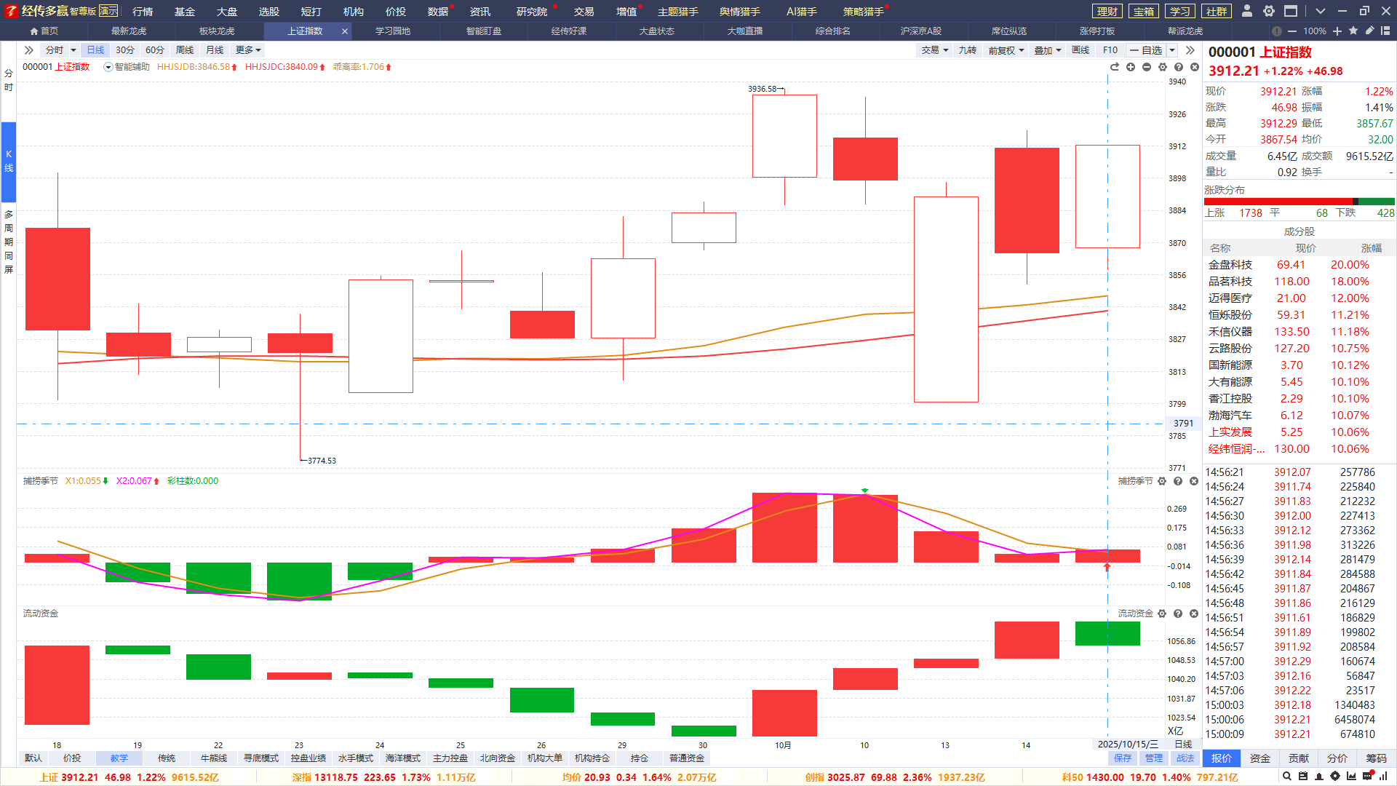
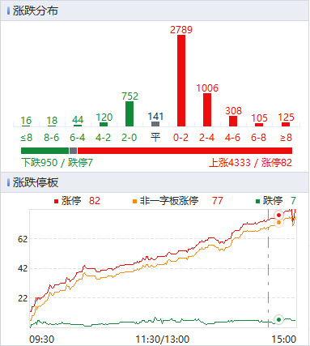
大盘及市场节奏
两市缩量5034亿，量能反复争夺2.5万亿，下跌又有反抽预期，但震感强烈，可做做T；
操作思路：十月素有“银十”的资金回流月之称，整体节奏比9月舒服；
龙虎整体净买强度和情绪到位，做龙虎股更容易获得市场溢价。

Slide 3
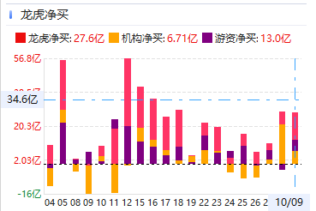
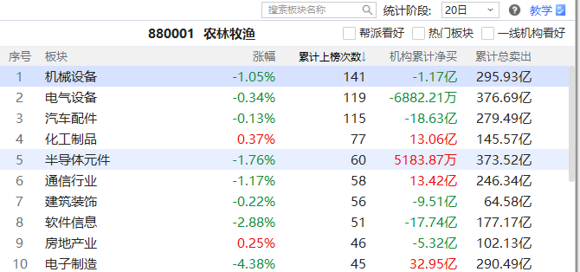
哪个部分最具价值？
 | 大多数人正确 | 大多数人错误
我们正确 | 1 | 2
我们错误 | 3 | 4
龙虎主炒方向，近一月韧性强
市场反复震荡，龙虎逆势进攻
想收获远超市场平均收益？不是人云亦云，而要跟最强者走！

Slide 4
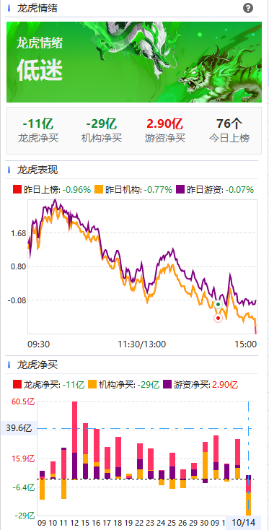
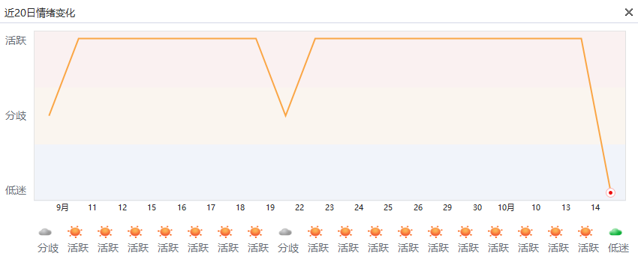
龙虎炒作情绪度强
涨跌停的背后，是游资机构的短线推动为主，
龙虎情绪活跃代表龙虎进攻意见统一，炒作溢价能力强。
情绪3~5日活跃反映进攻性好，一两日不活跃不影响

Slide 5
盘前消息看点
序号 | 消息简要 | 具体消息 | 相关个股/解读
1 | 黄金、白银、铜期货大涨 | 鲍尔森表示，她支持今年再降息两次，每次25个基点。美联储10月降息25个基点的概率为98.3%。 C OMEX 黄金期货涨3.24%，报4130美元/盎司，再创历史新高。 COMEX白银期货涨7.47%，报50.77美元/盎司，再创历史新高。 伦铜期货涨4.13%，报10802美元/吨。 | 铜：江西铜业、北方铜业、云南铜业 白银：白银有色、豫光金铅、湖南白银 黄金：中国瑞林、西部黄金
3 | 美股稀土概念大涨 Critical Metals股价上涨55.41% 盘后涨超23% | Critical Metals股价上涨55.41%，盘后继续上涨23.37%，年初至今涨幅242%。公司通过其位于格陵兰岛的Tanbreez稀土矿项目进行稀土开采，该项目是全球战略性稀土资产之一，富含国防工业所需的重稀土元素。 MP Materials股价上涨21.34%，年初至今涨幅509%。MP Materials及其子公司是西半球最大的稀土材料生产商。该公司拥有并经营着Mountain Pass稀土矿和加工设施。 | 稀土：包钢股份、银河磁体、北矿科技、华宏科技、中国稀土、北方稀土
4
5
6

Slide 6
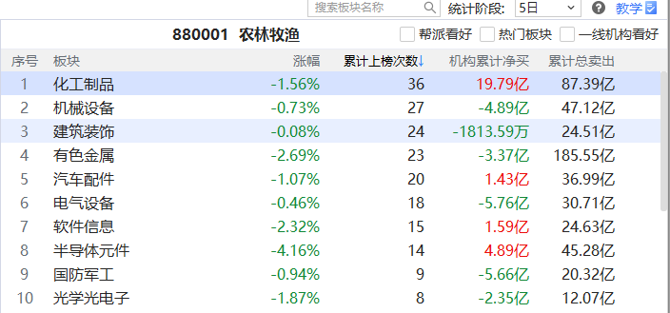
板块看点-龙虎
短打-席位密码-板块龙虎：龙虎累计上榜次数靠前，
游资机构扎堆炒作，易诞生超强势个股/热点
行业：化工、电气设备、有色、汽车配件、机械设备
主题：机器人、化工、汽配、芯片、算力

Slide 7

紫旗回档战法
资金：近10天出龙虎紫旗
(龙虎榜净买入，且有机构参与）
1
紫旗回档示意图
趋势：智能辅助线
跌破辅助线则为战法结束
2
3
买卖点：金叉死叉
有其他资金支持更好
追求进攻型龙虎，拉升调整后的潜力爆发波段

Slide 8


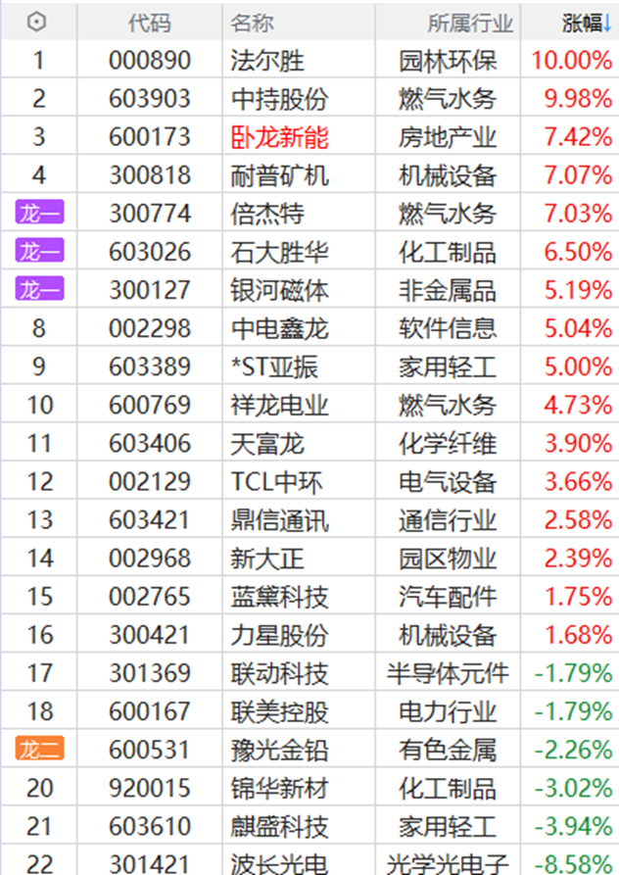
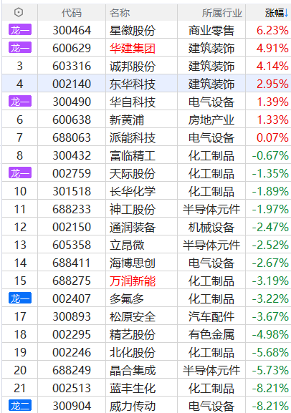
选股条件
盘中
盘后
选择紫旗（机构版以上），寻找金叉「进攻」初期的节奏
直接选「紫旗回档」，死叉3天以上，等待回档的「潜力」股
10月14

Slide 9
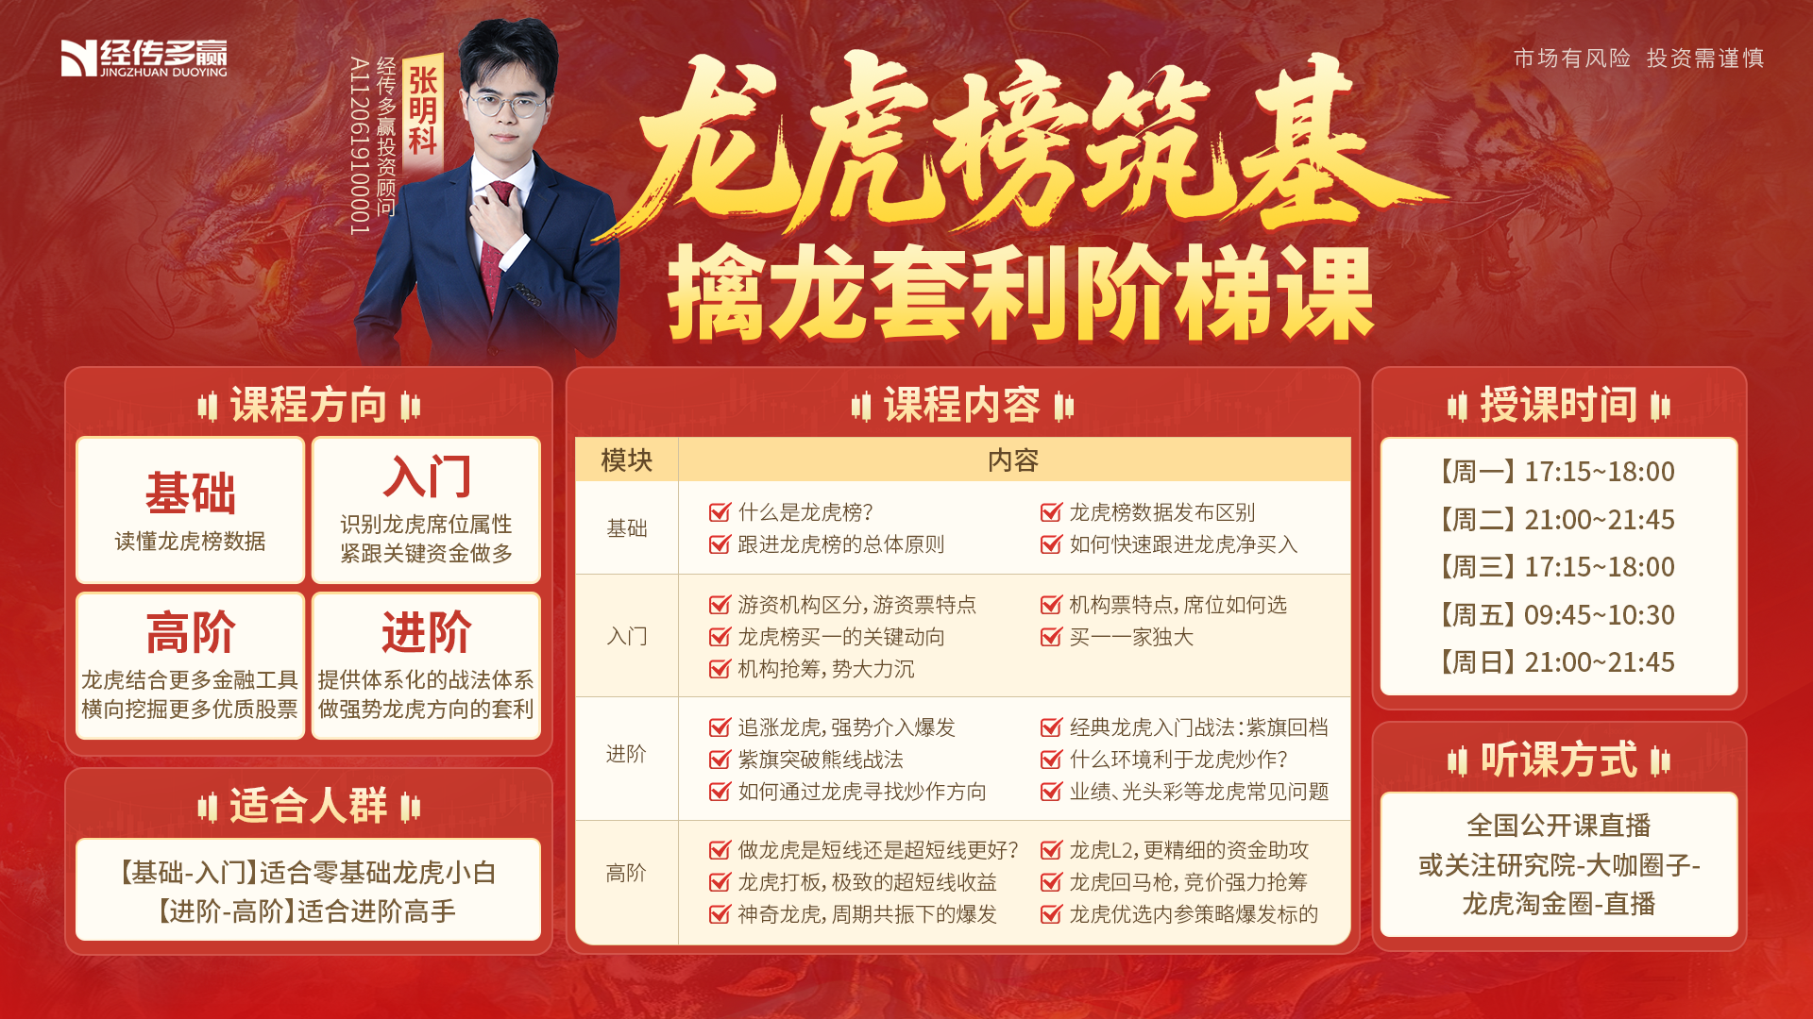

Slide 10
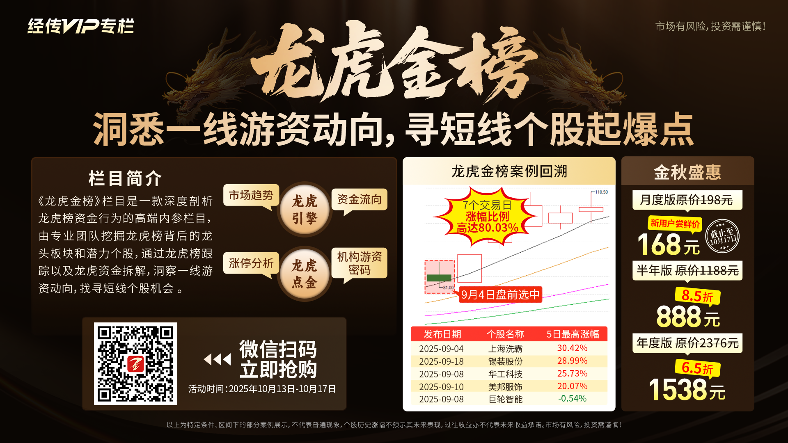
Notes:
https://neican.n8n8.cn/vip-column-h5/column-detail/6

Slide 11
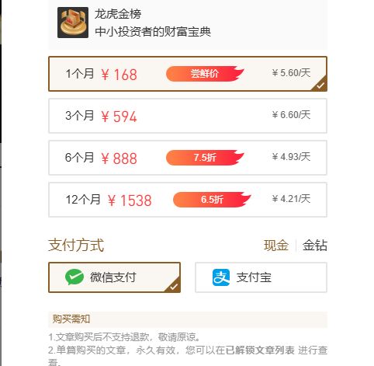

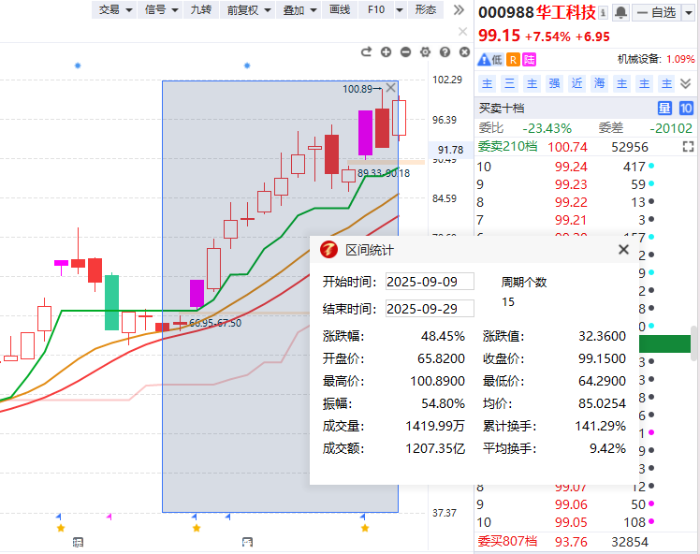
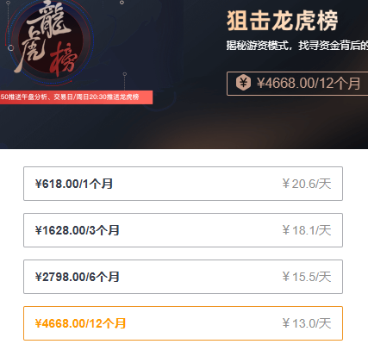

龙虎金榜
某友商
扫码订阅《龙虎金榜》，畅享一周4篇（每篇2个龙虎标的）内容策略服务，助力挖掘更多强势龙虎方向！

Slide 12

Notes:
https://a1.n8n8.cn/pc-page/lhtj?open=renewal&pageId=400000980

